Slide 1
FIGURE A REPRODUIRE à partir de son dessin et de son codage
Séance 1

Slide 2
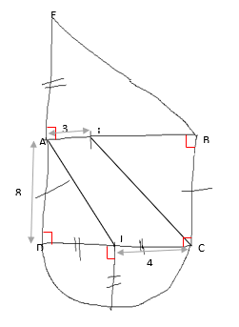
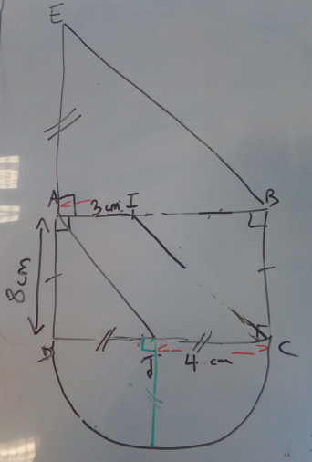
Exemples de dessins faits à partir de ce programme de construction

Slide 3
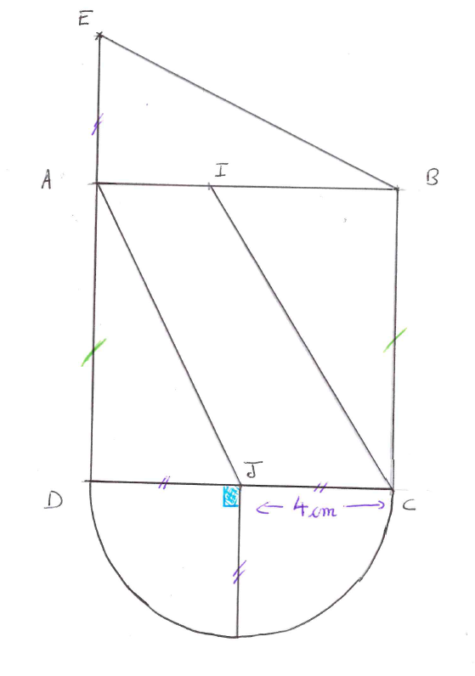
Tracer
construire
dessiner

